Slide 1
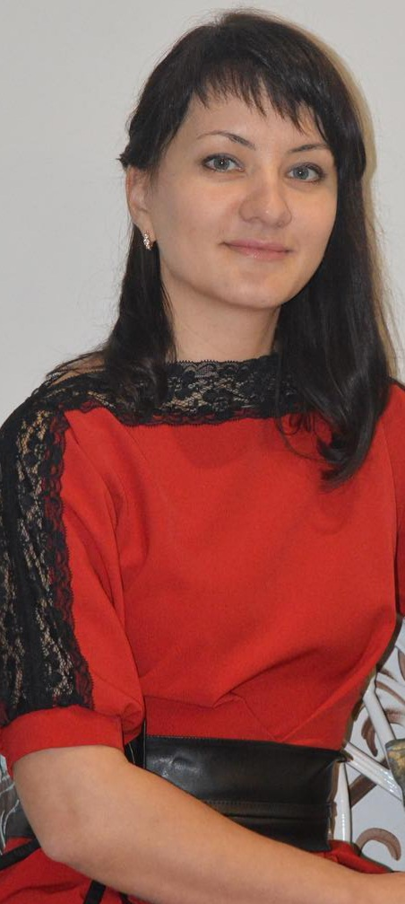
Министерство образования Республики Мордовия
Сурковой Светланы Юрьевны
учителя-логопеда, структурного подразделения
«Детский сад №16 комбинированного вида»
МБДОУ «Детский сад «Радуга» комбинированного вида»
Рузаевского муниципального района
Рузаевка, 2022

Slide 2
Общие сведения о педагоге
Фамилия, имя, отчество Суркова Светлана Юрьевна
Дата рождения 10.02.1983 г.
Образование Высшее педагогическое
Год окончания 2006
Специальность по диплому «Олигофренопедагогика» с
дополнительной специальностью «логопедия»
Профессия Учитель-логопед
Стаж работы 21 лет
Педагогический стаж 20 лет
Аттестация 22.05.2017 год
Категория Высшая
Курсы переподготовки 2020 год

Slide 3
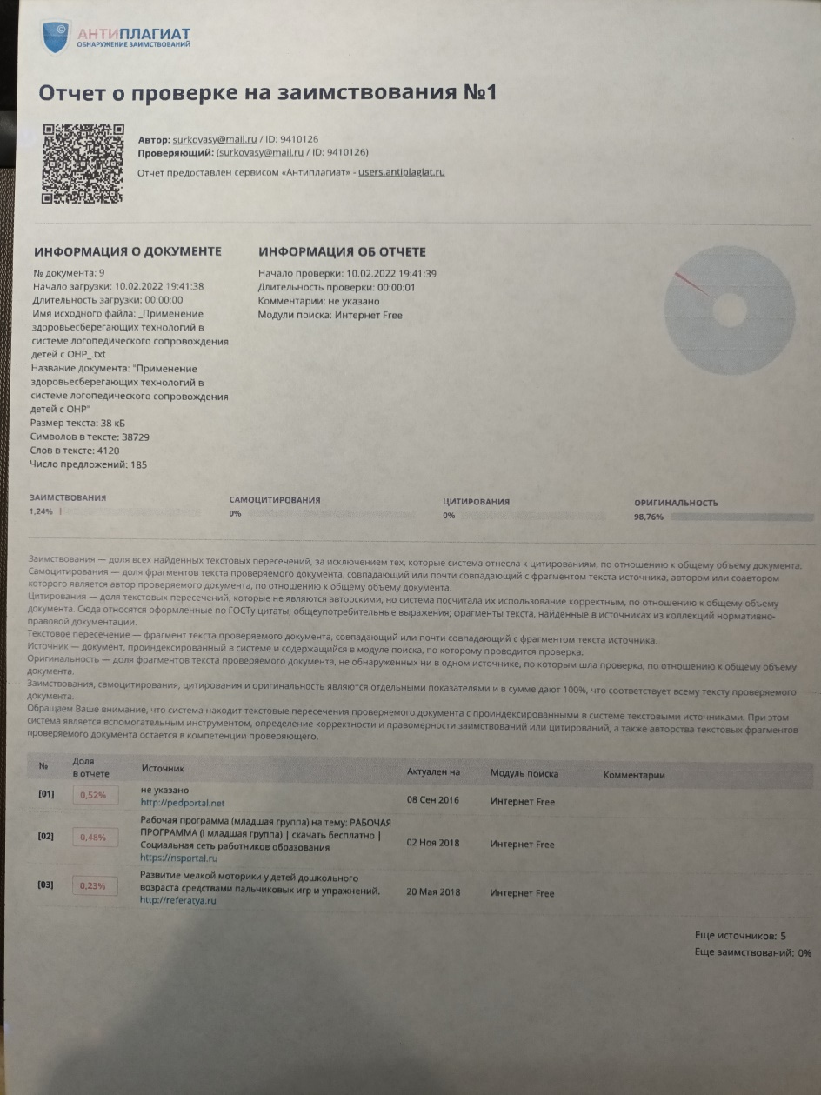
Обобщение педагогического опыта расположено на официальном сайте детского сада: https://upload2.schoolrm.ru/iblock/e2b/e2b5c5b5555da97c194336bce78351c5/PEDAGOGICHESKIY-OPYT_gotovyy.docx

Slide 4
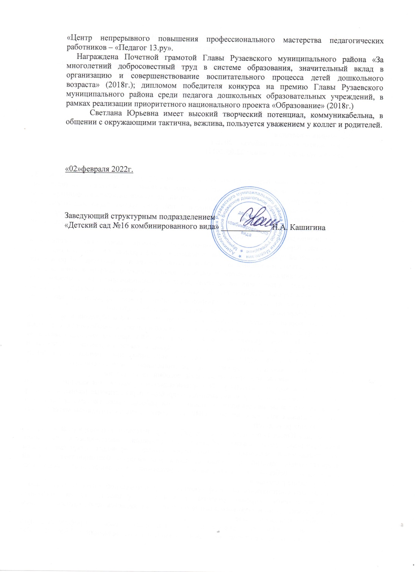

Slide 5
1. Соответствие данных первичного обследования и диагноза перспективному плану индивидуальной и групповой коррекции.

Slide 6
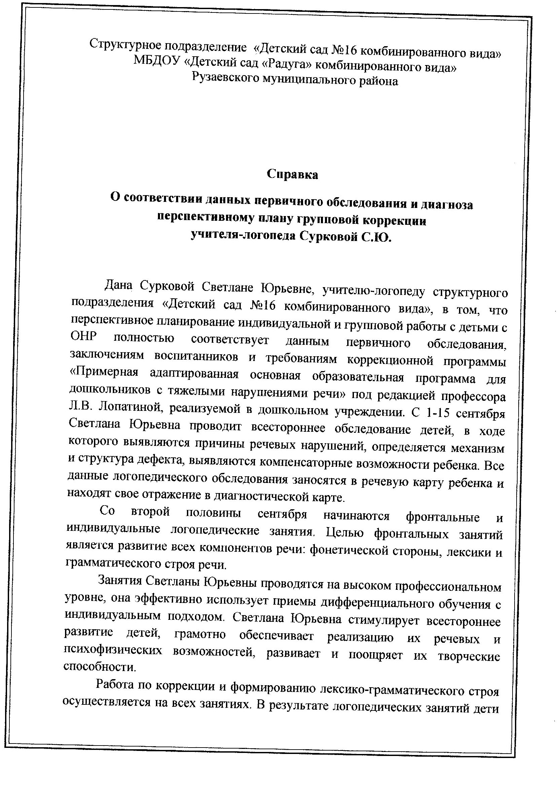
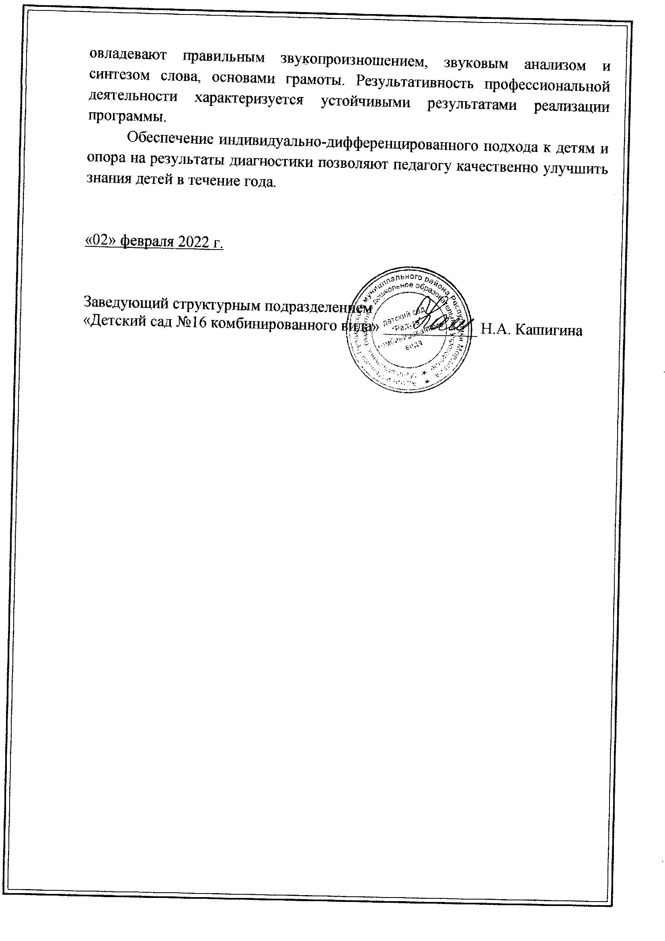

Slide 7
2. Динамика продвижения воспитанников
в соответствии с перспективным планом
коррекционной работы.

Slide 8
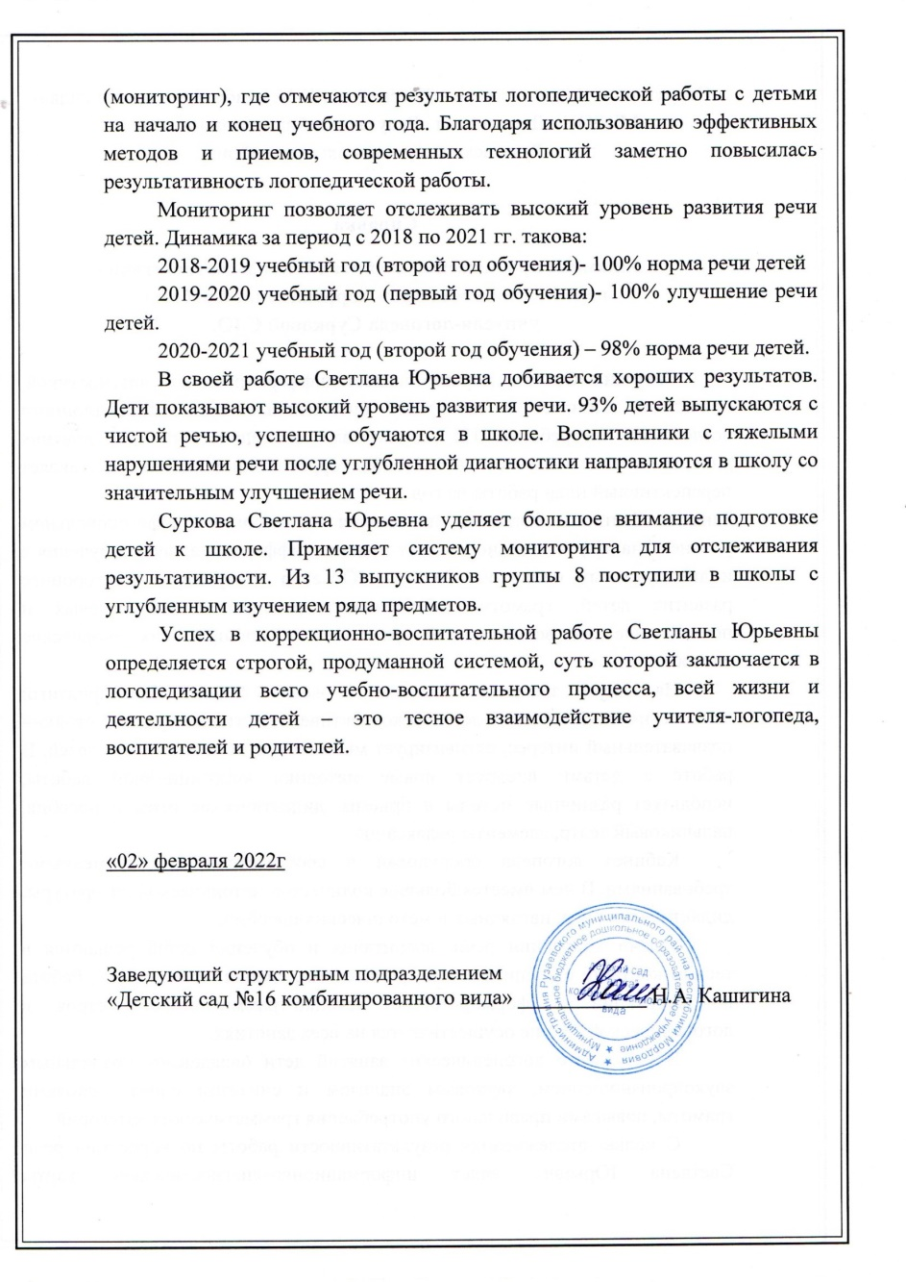

Slide 9
3. Взаимодействие с родителями.

Slide 10
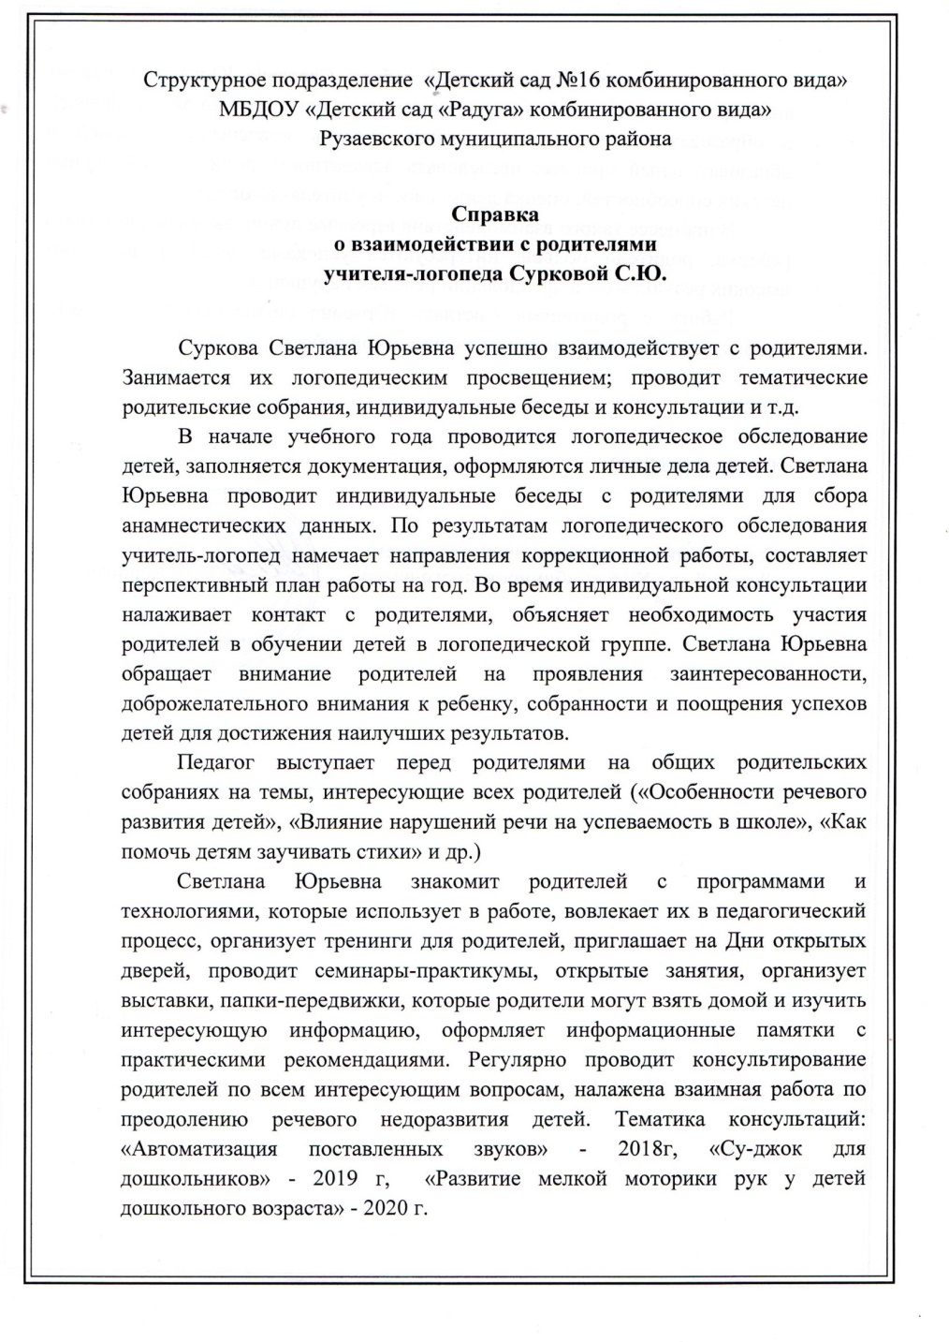
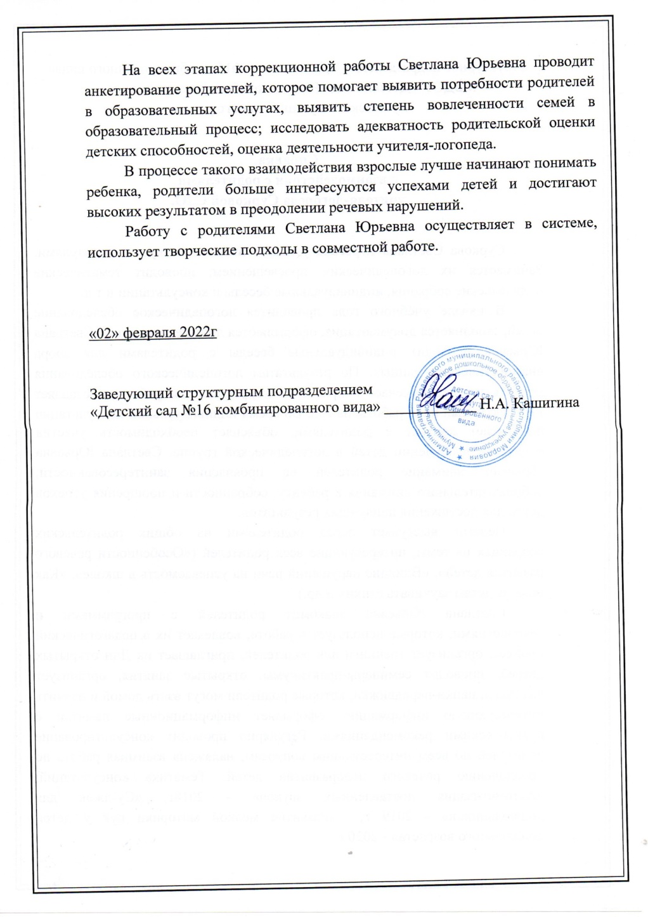

Slide 12
4. Результаты участия в инновационной (экспериментальной деятельности).

Slide 13
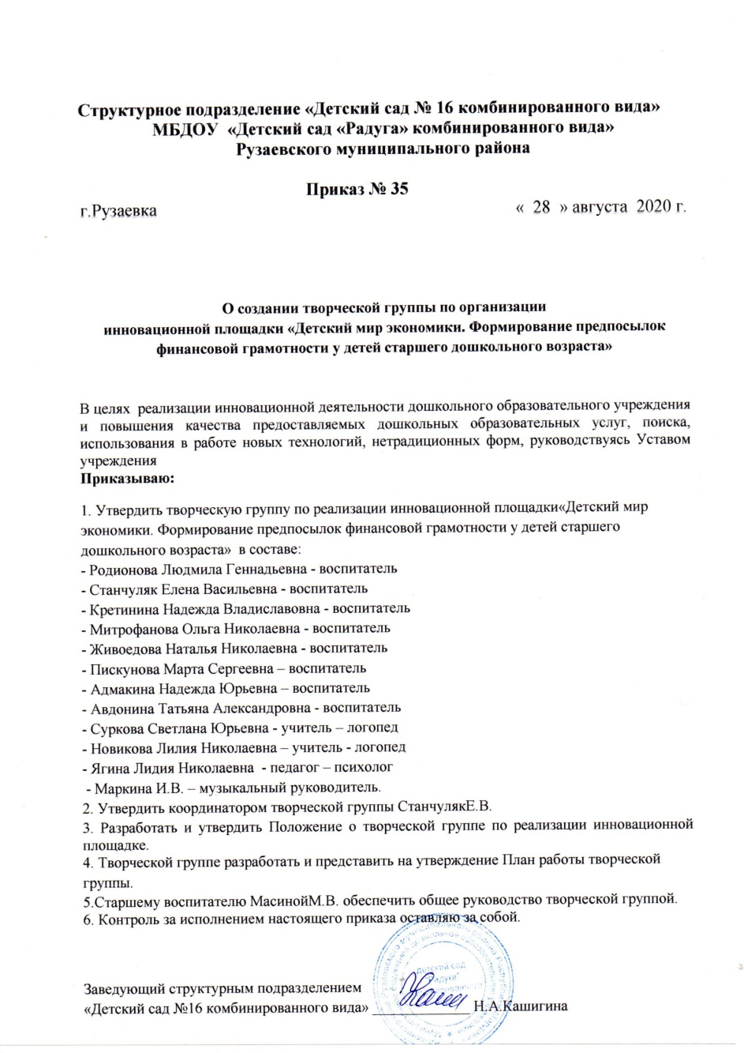

Slide 14
5. Участие детей в: заочных олимпиадах, открытых конкурсах, конференциях, выставках, турнирах, соревнованиях.

Slide 16
6. Наличие публикаций.

Slide 17
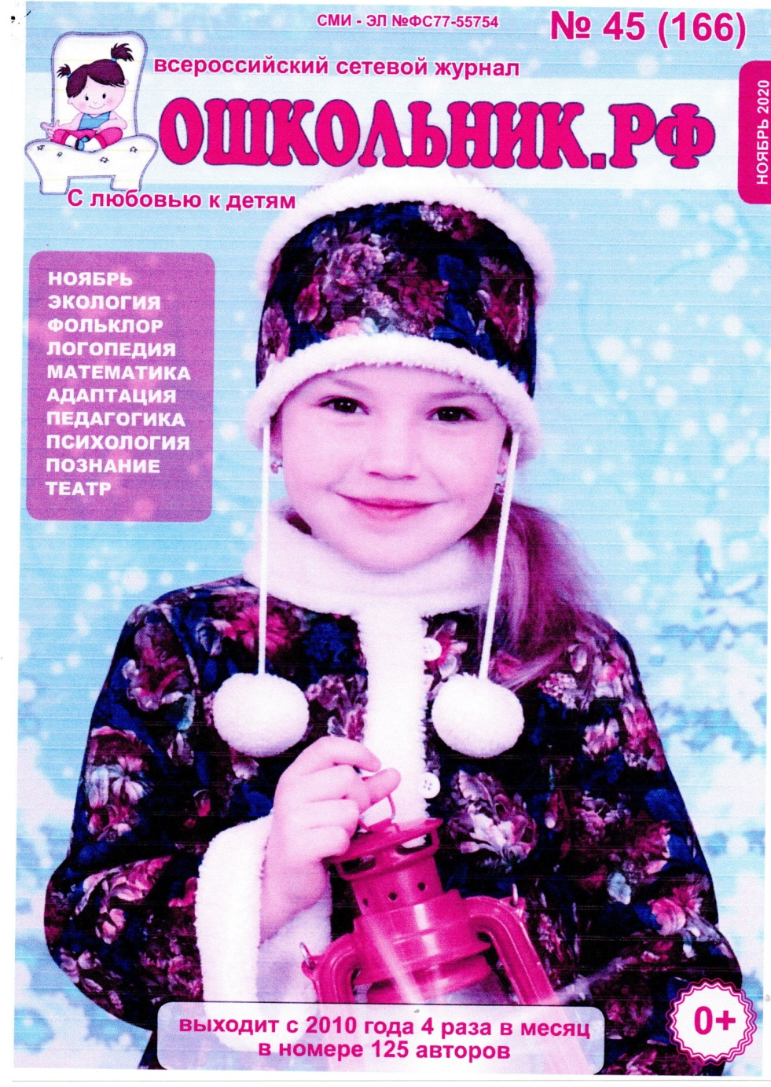

Slide 18
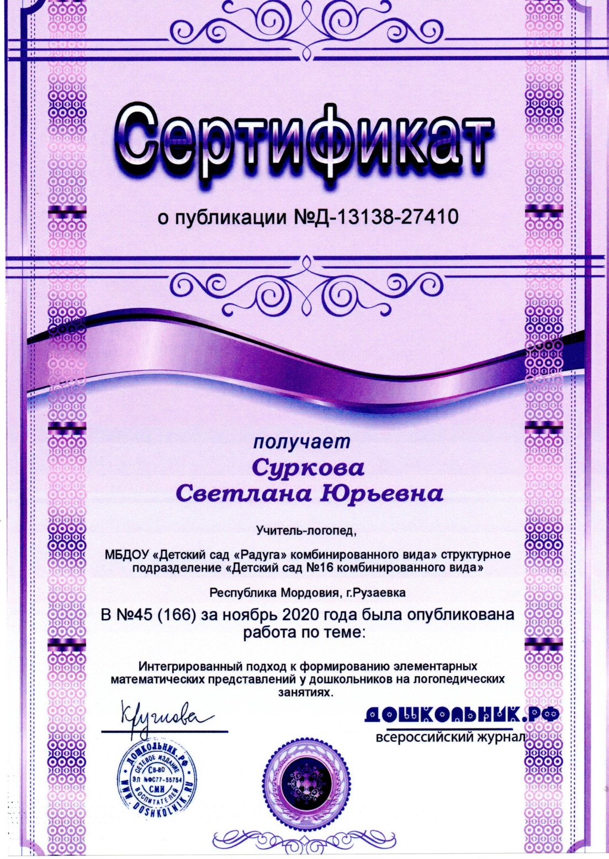

Slide 19
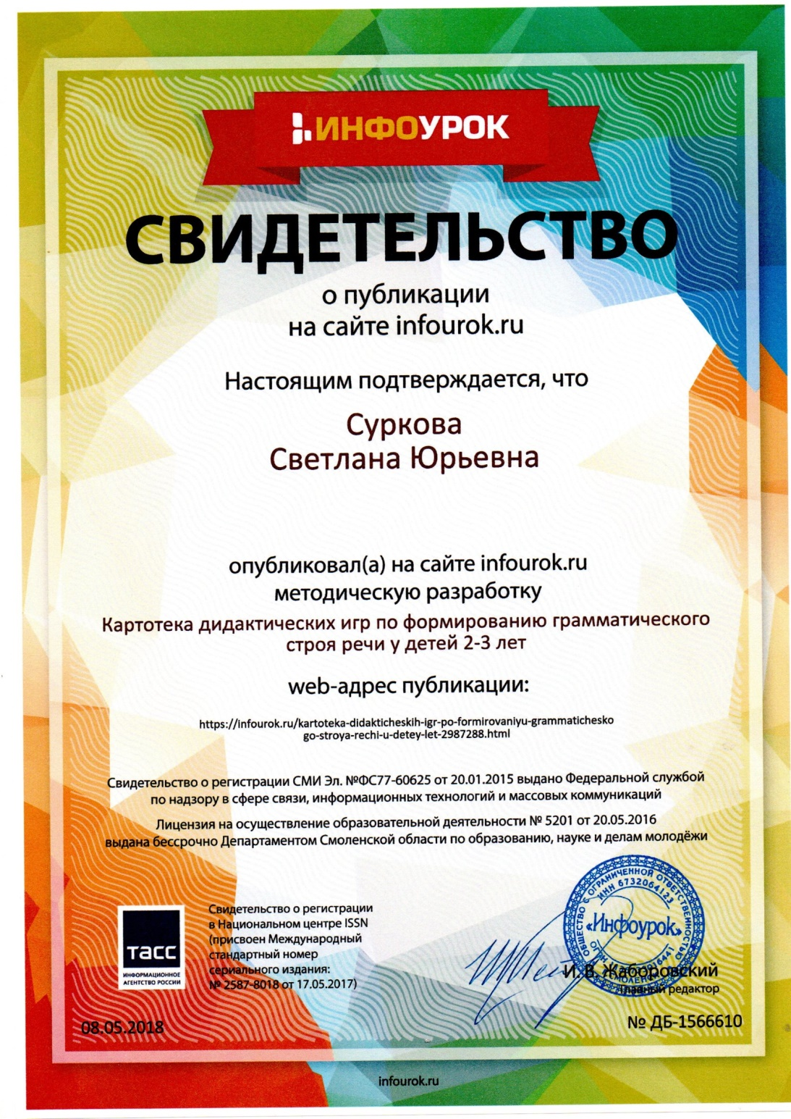

Slide 20
8. Выступления на заседаниях
методических советов,
научно – практических
конференциях,
педагогических чтениях,
семинарах, секциях, форумов,
радиопередачах (очно).

Slide 22
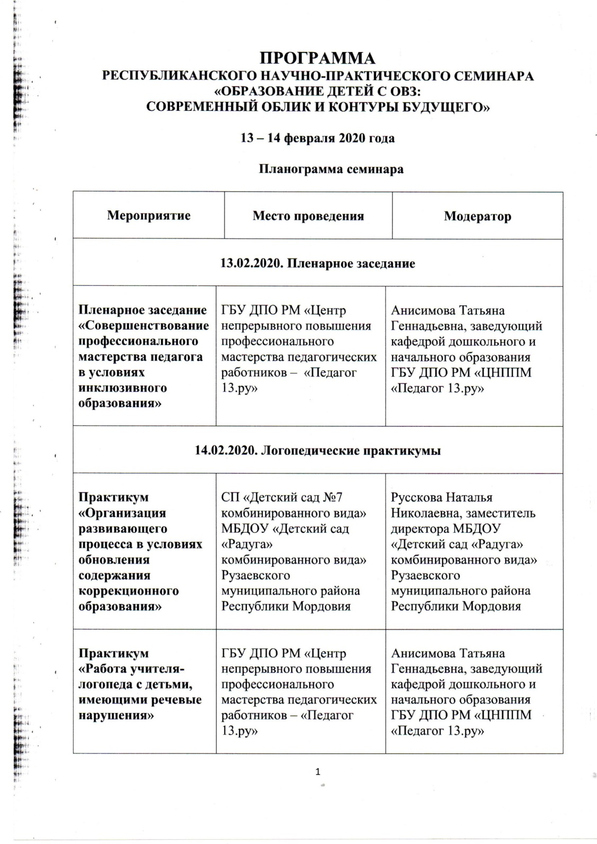

Slide 23
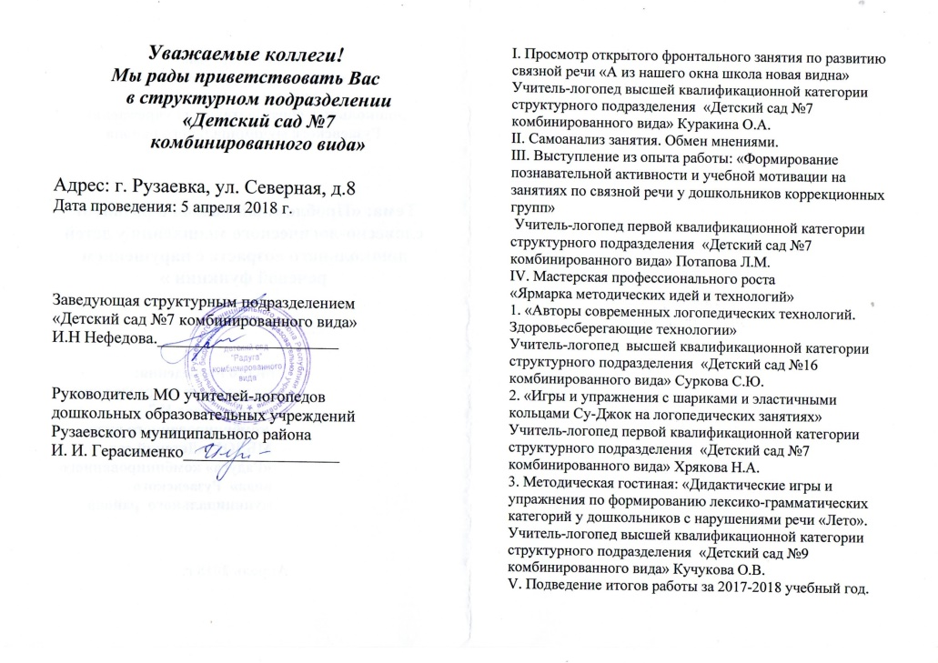
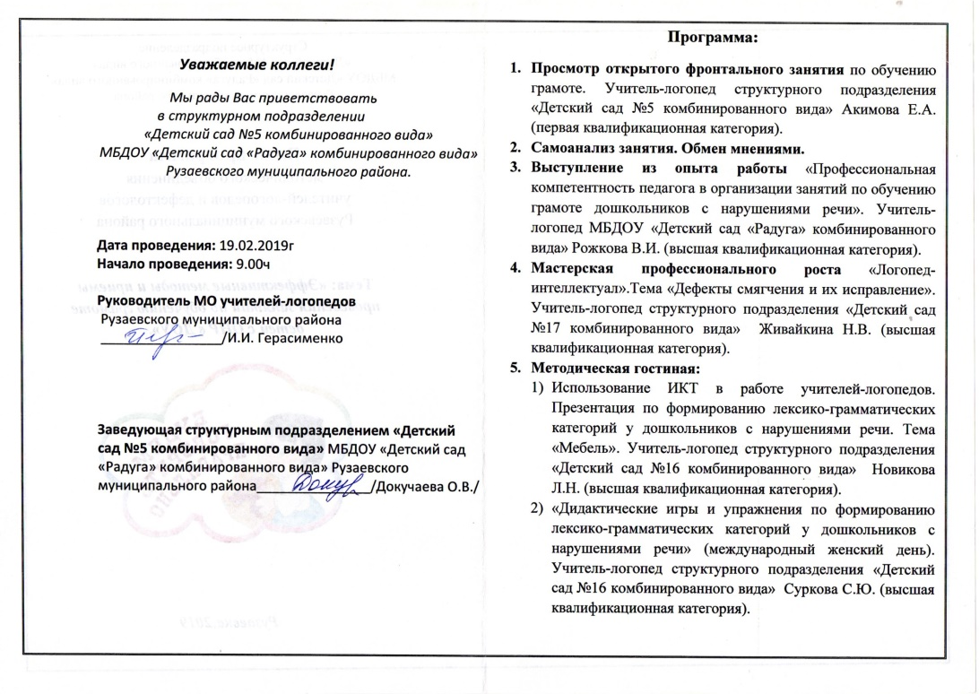

Slide 24
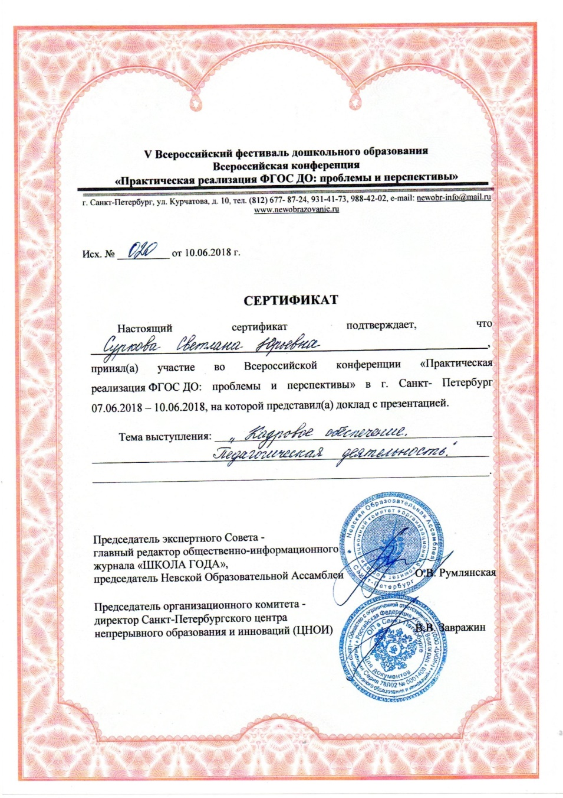

Slide 25
9. Проведение открытых занятий,
мастер – классов,
мероприятий (очно).

Slide 26
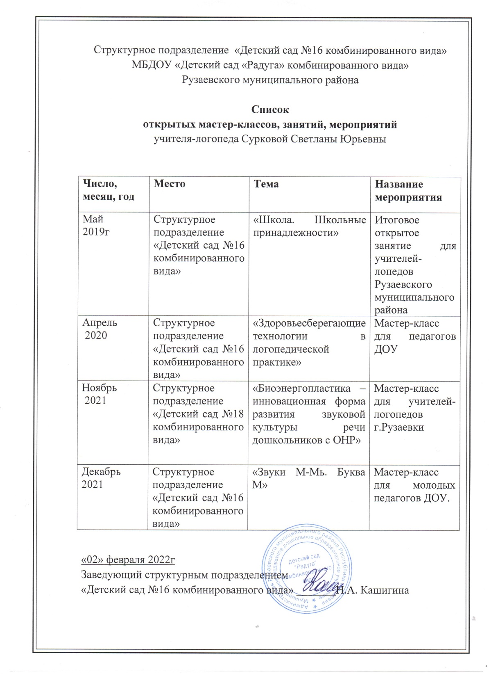

Slide 27
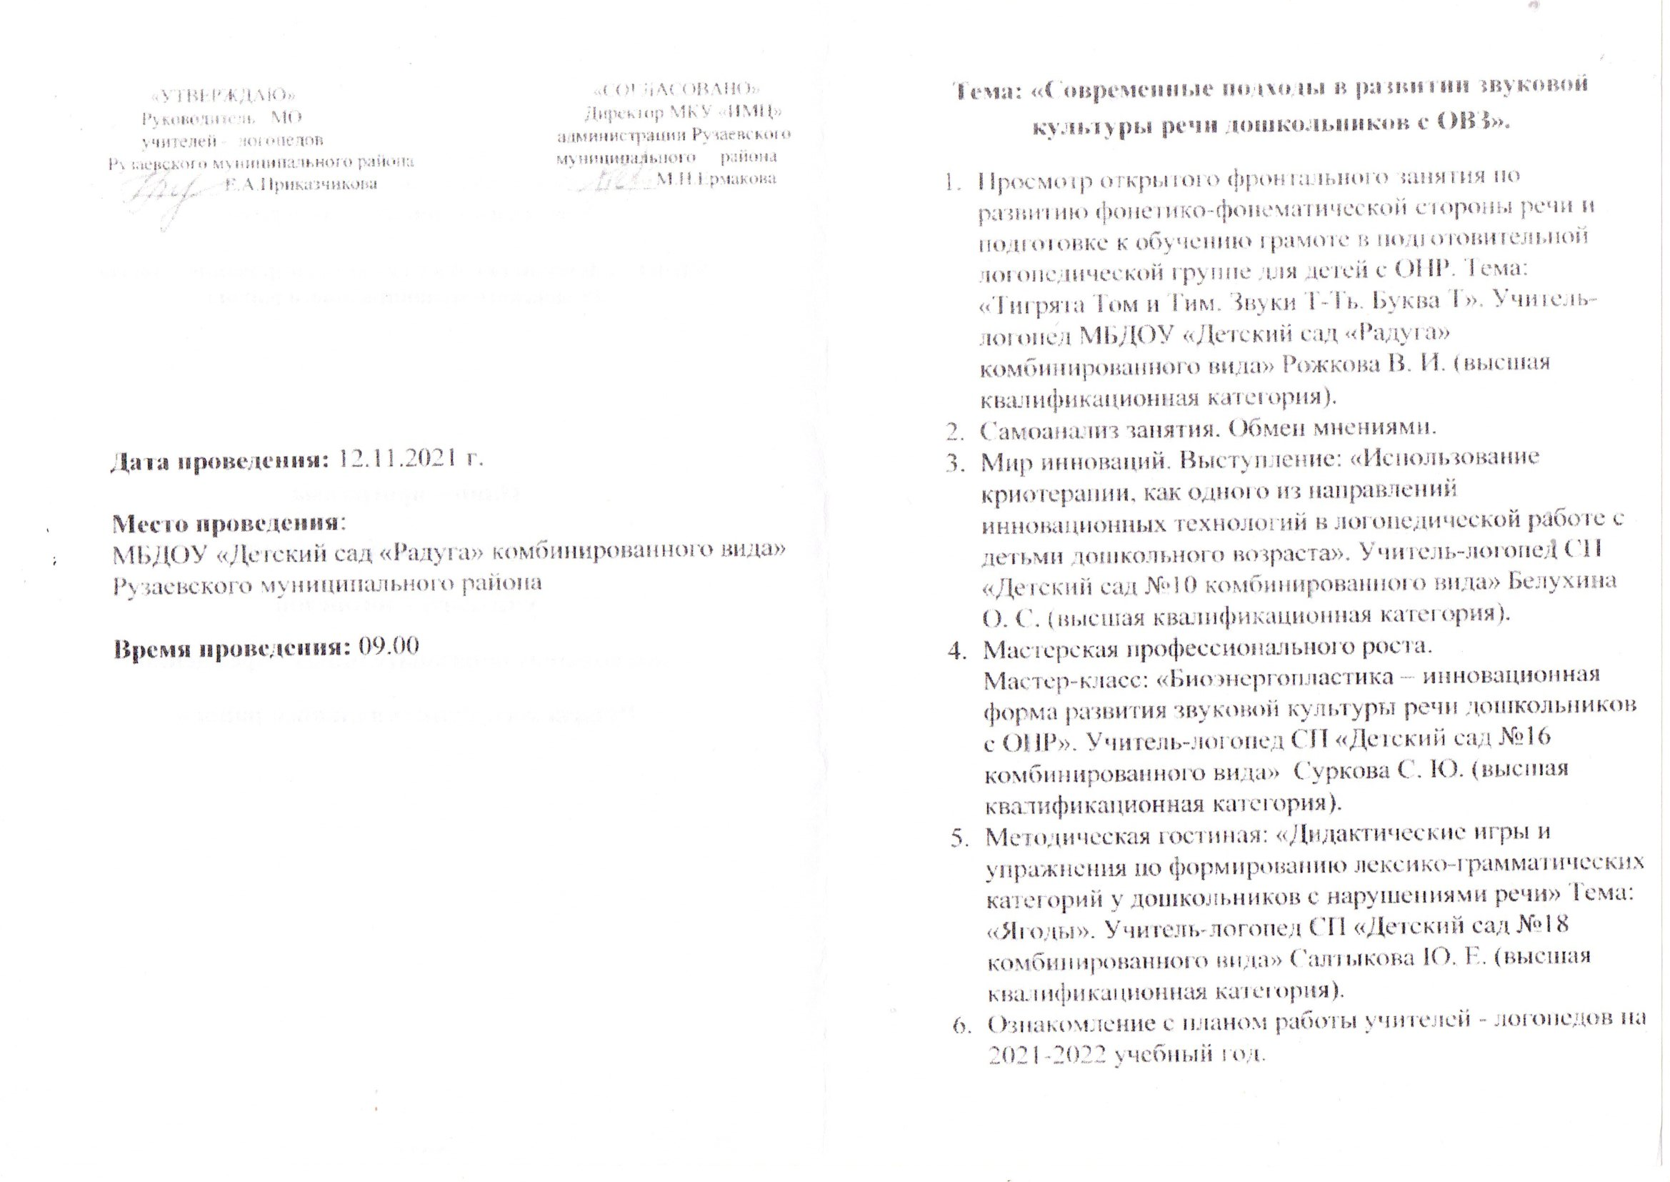

Slide 28
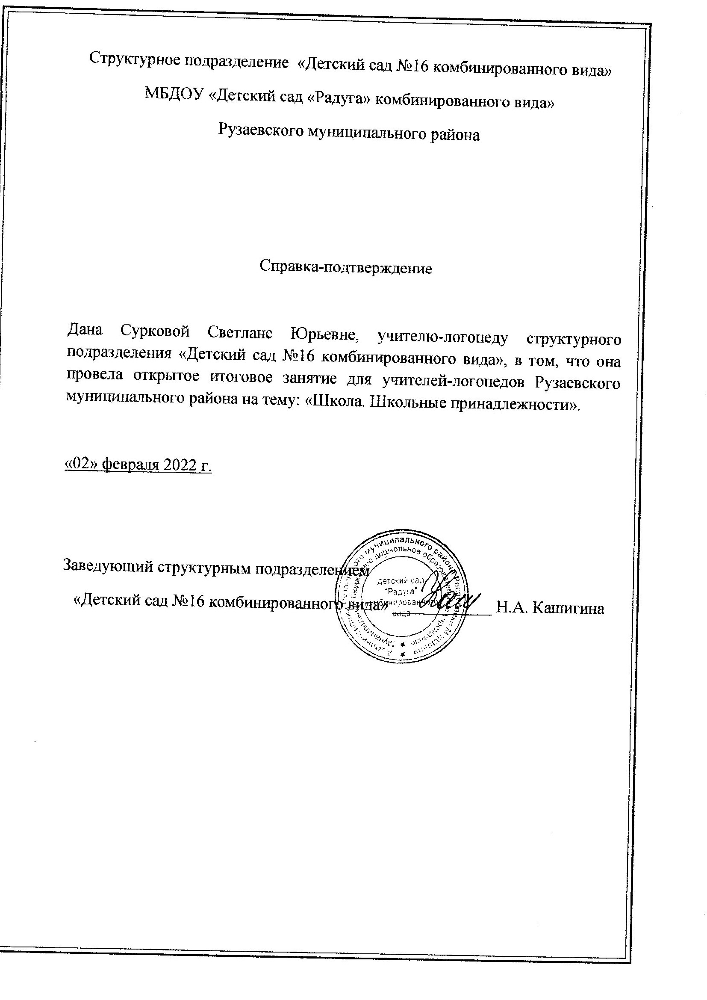

Slide 29
11. Наставничество.

Slide 30
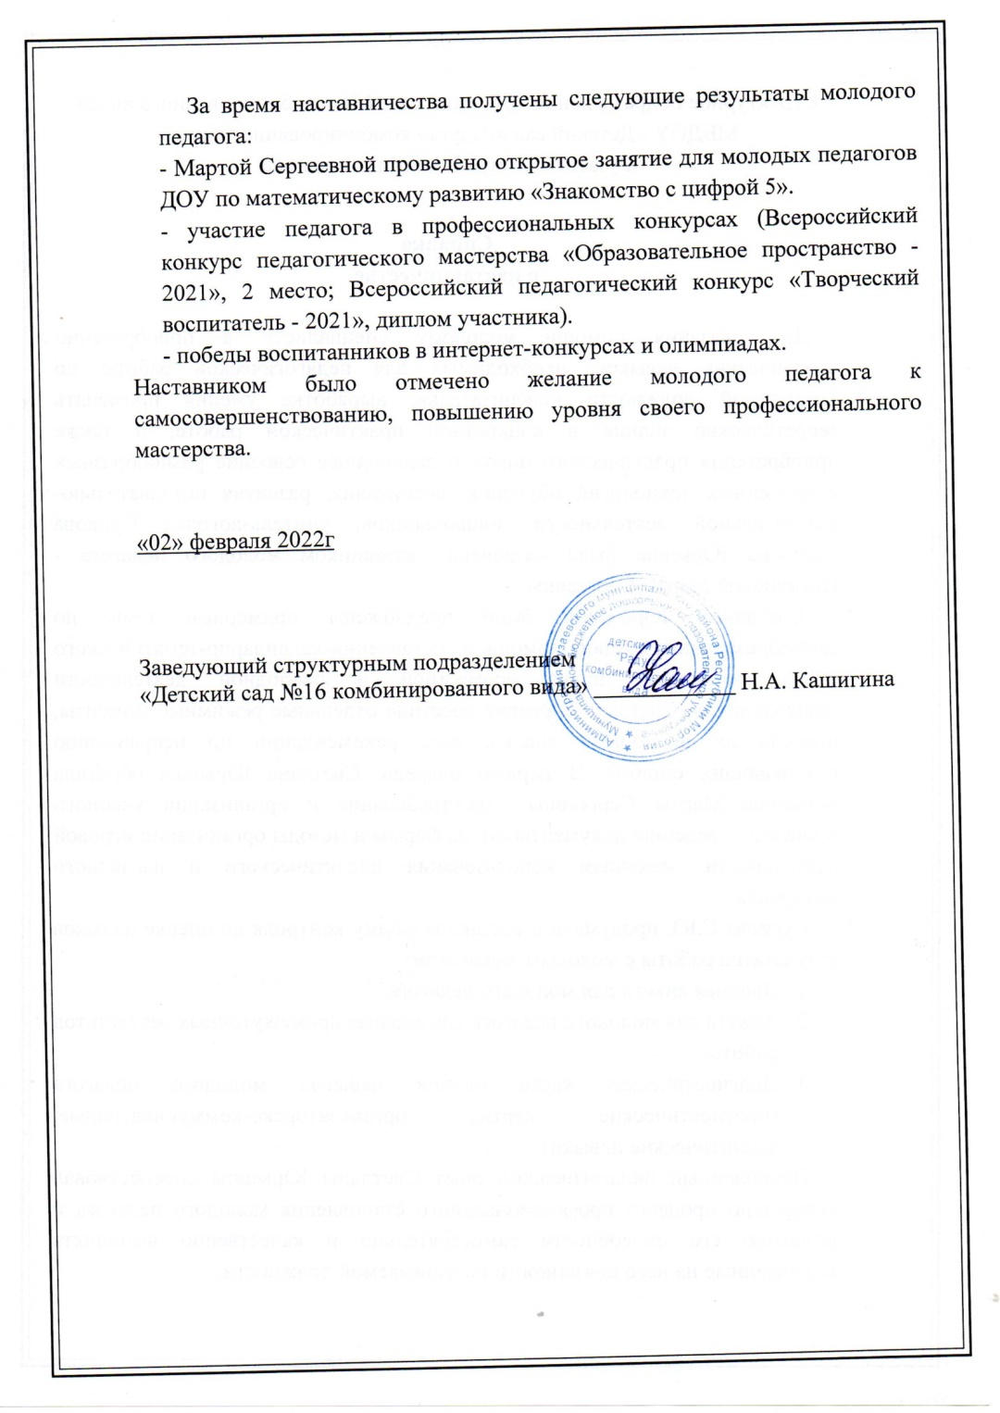

Slide 32
12. Общественно – педагогическая активность педагога:
участие в работе педагогических сообществ, комиссиях,
в жюри конкурсов.

Slide 33
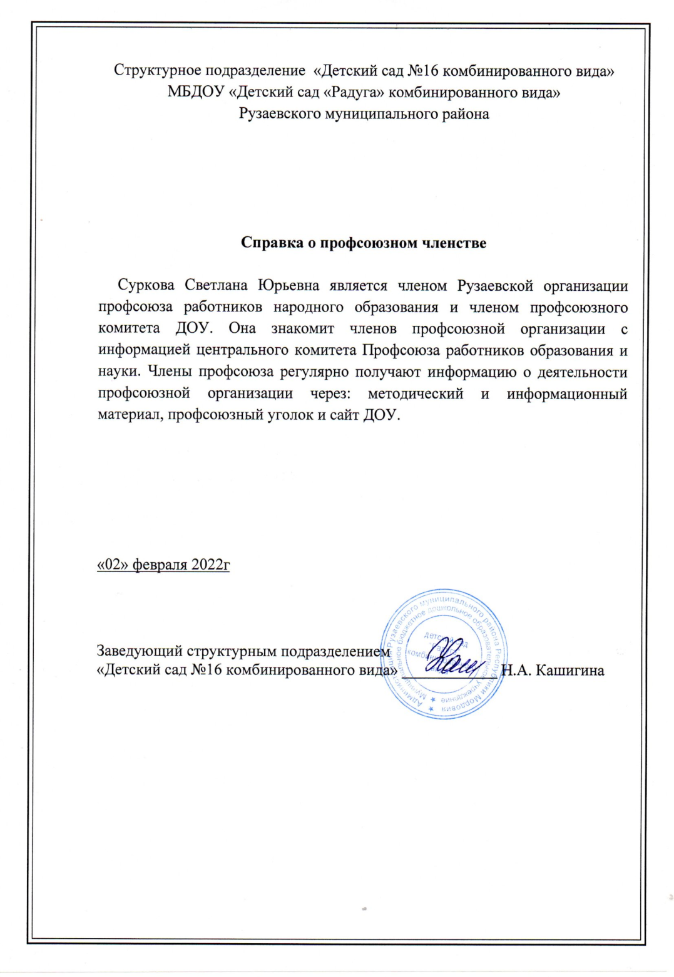

Slide 34
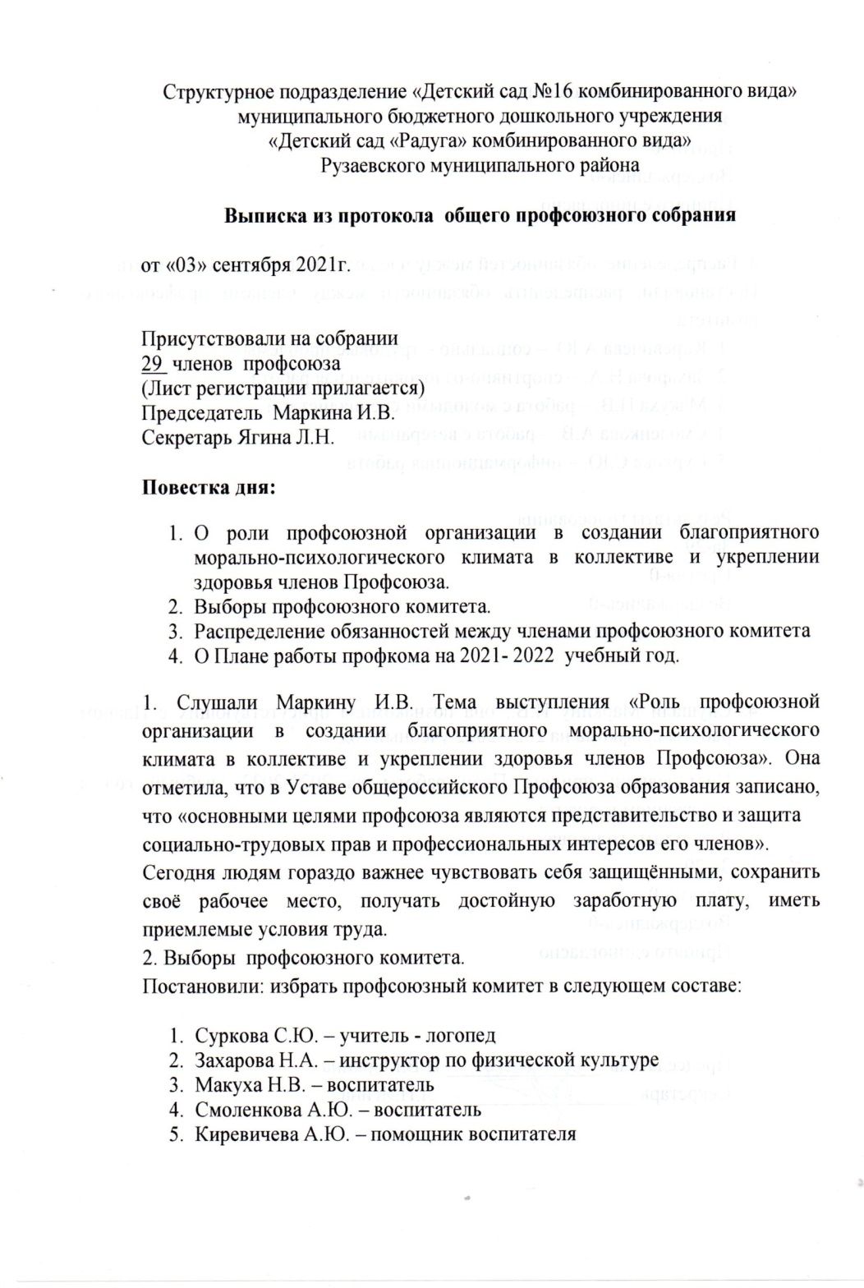

Slide 36
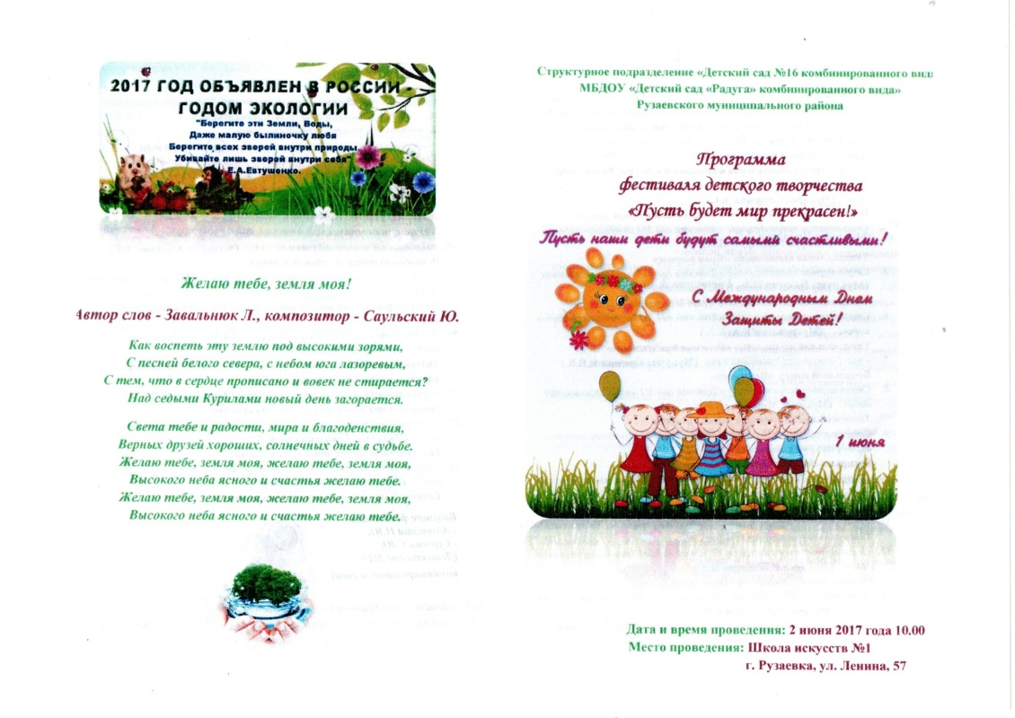
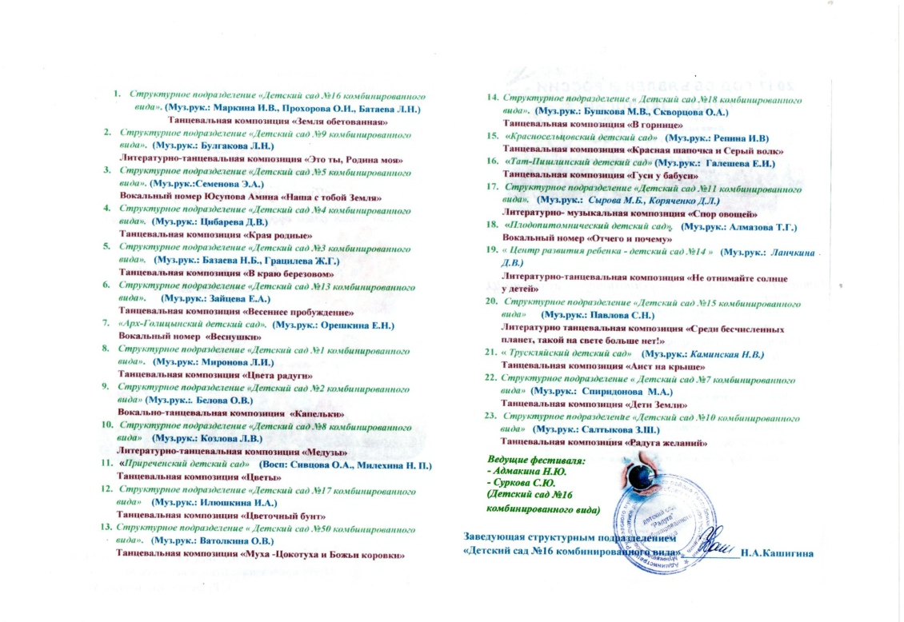

Slide 37
13. Участие педагога
в профессиональных конкурсах.

Slide 38
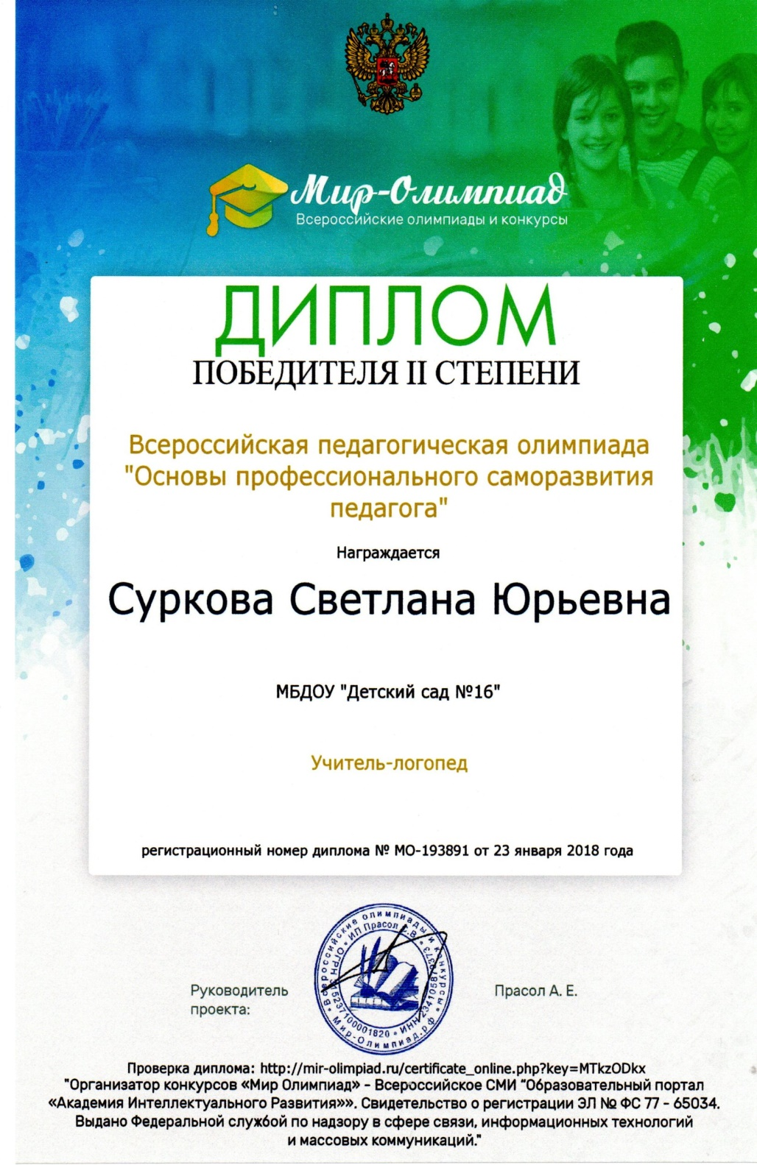

Slide 39
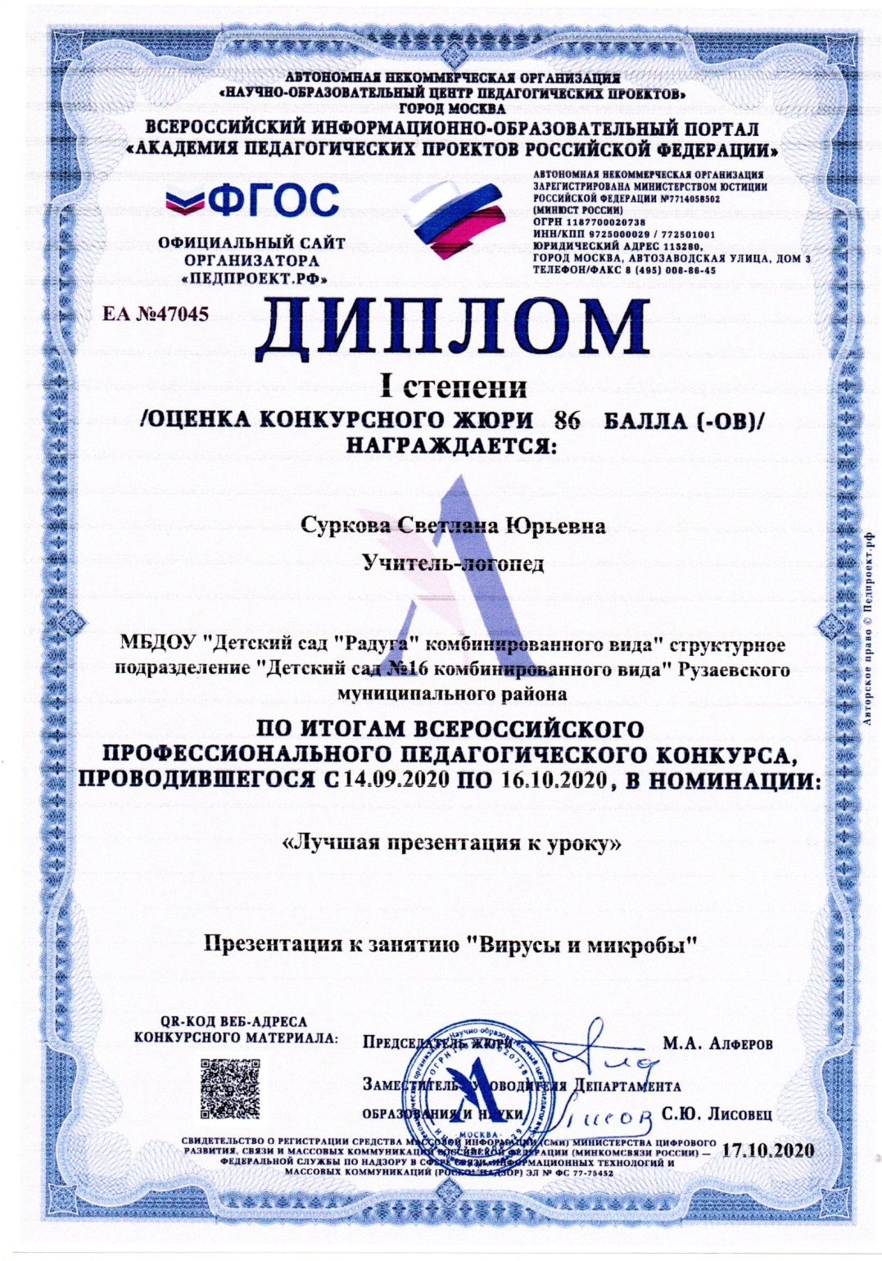

Slide 40
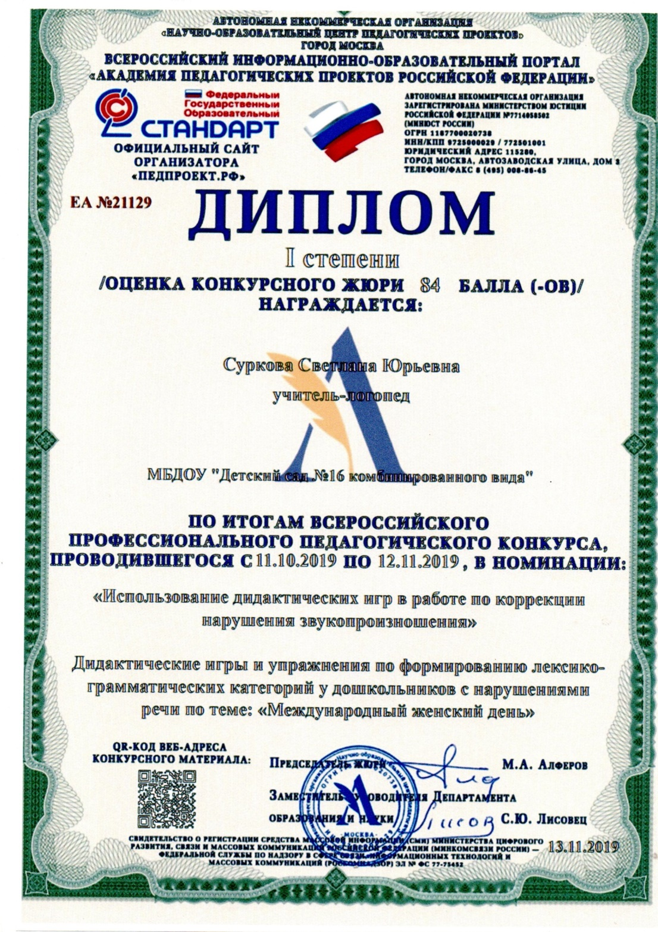
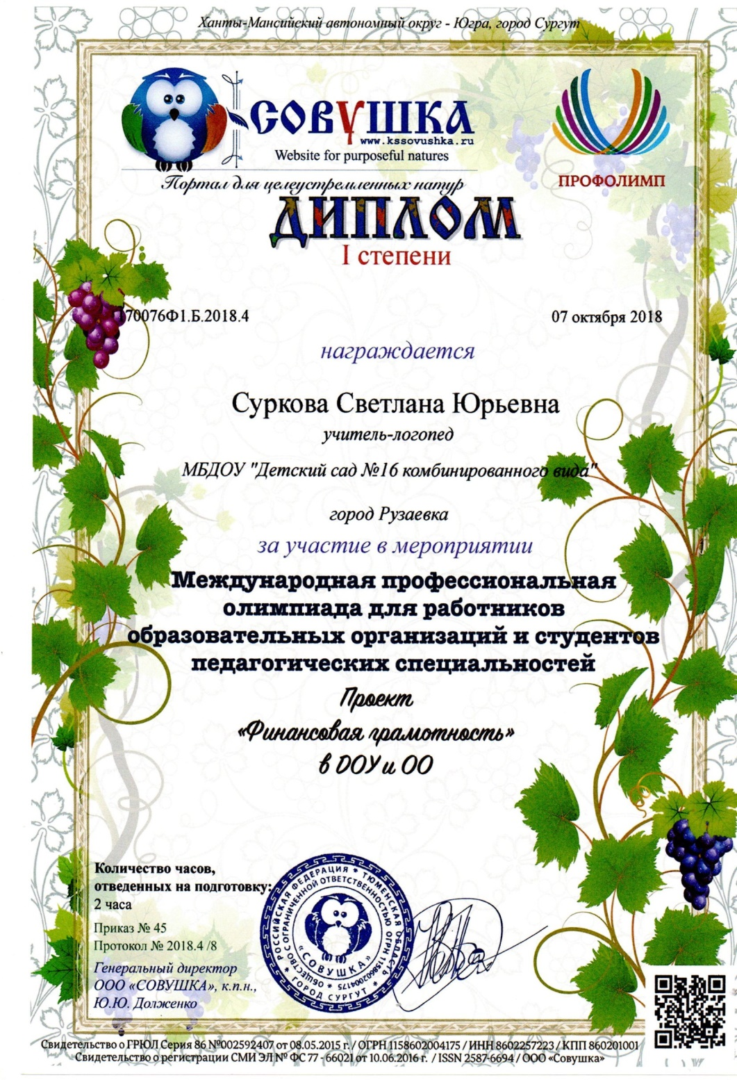

Slide 42
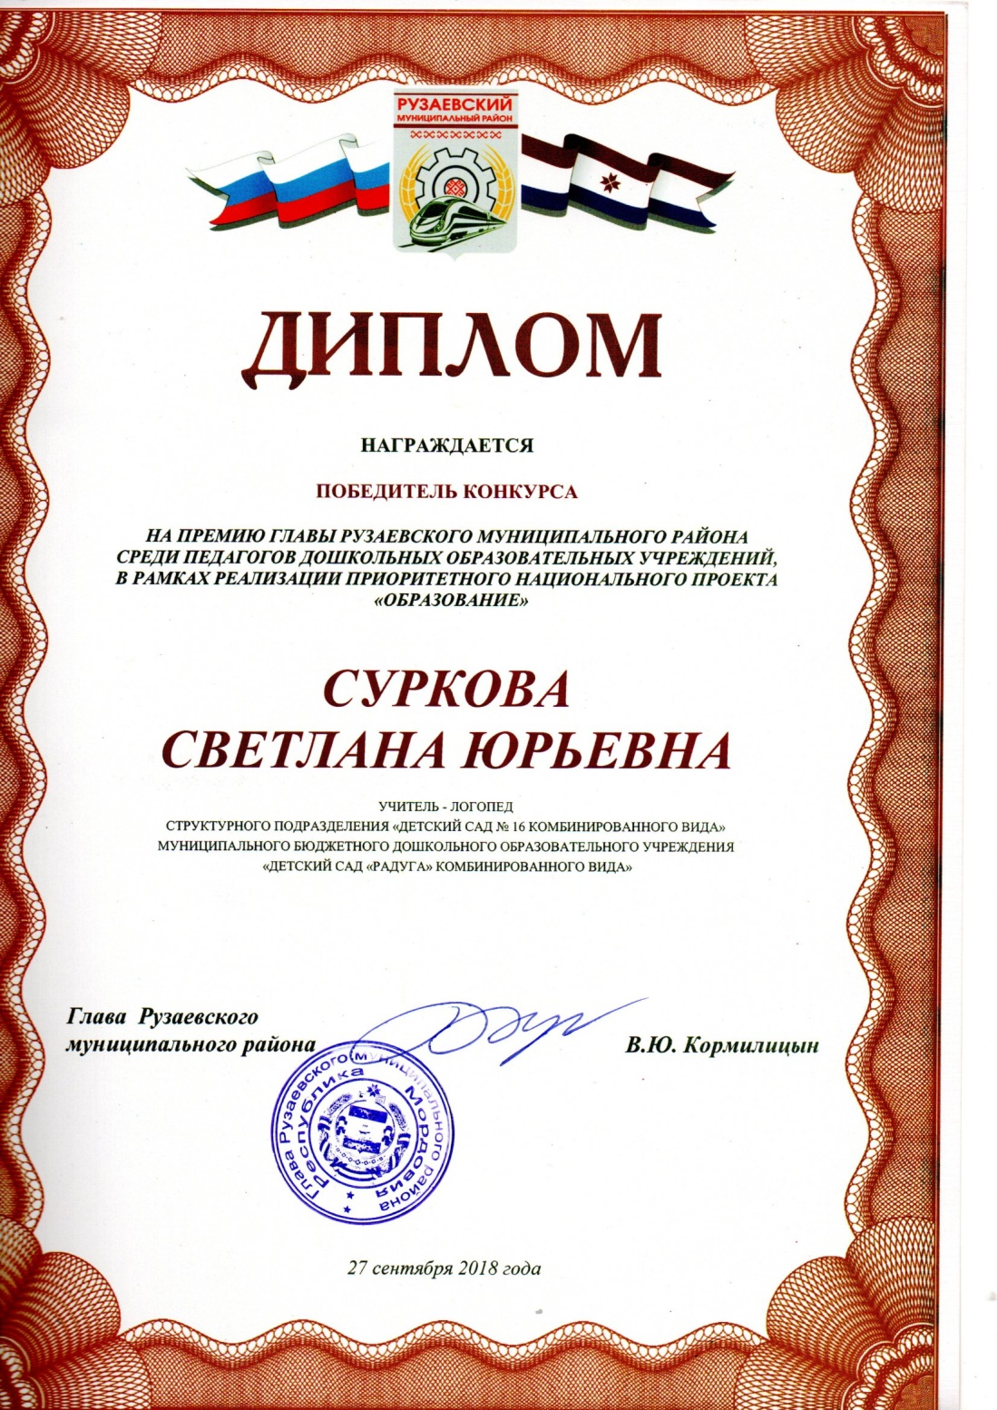

Slide 43
14. Награды и поощрения.

Slide 45
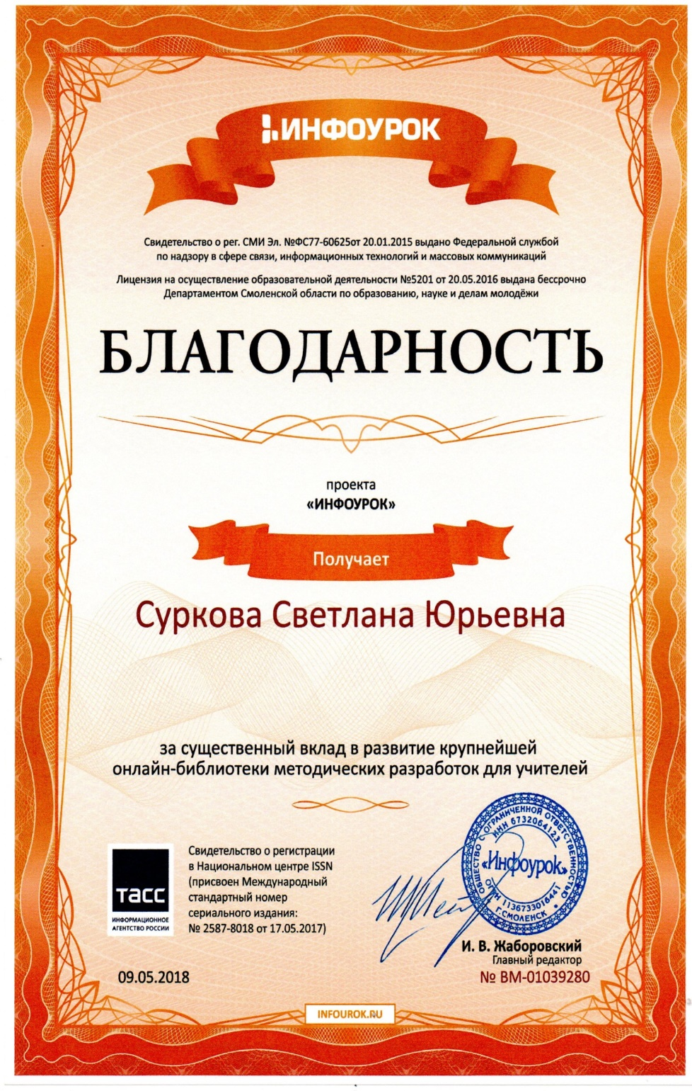

Slide 46
